Slide 1
ГБОУ СОШ № 9 комбинированного вида детский сад «Солнышко» г. Кинеля
Дидактическая игра Рисуем мальчика, рисуем девочку
Педагог – психолог
Сугак. А. В

Slide 2
Актуальность, мотивация выбора темы
Актуальность гендерного воспитания состоит в том, чтобы сформировалось у ребёнка устойчивое понятие своего пола- Я девочка; Я мальчик. Овладение детьми элементами культуры в сфере взаимоотношения полов, правильное понимание ими роли мужчины и женщины в обществе, позволит сформировать адекватную полу модель поведения.
Мотивация темы состоит в создании полоразвивающего пространства, как среды, способствующей овладению детьми полоролевым опытом, ценностями, смыслами и способами полоролевого поведения на основе сотрудничества со взрослыми и сверстниками.

Slide 3
Противоречия
Противоречие возникло между объективным ростом требований к психолого - педагогическому сопровождению гендерного развития дошкольников и недостаточностью разработанных технологий и методик его осуществления.

Slide 4
Прогнозируемый результат
В результате освоения детьми основной общеобразовательной программы ребенок может приобрести следующие качества:
имеет представления о себе, собственной принадлежности и принадлежности других людей к определенному полу;
сформированы представления об обязанностях, прежде всего в связи с подготовкой к школе;
о составе семьи, родственных отношениях и взаимосвязях, распределении семейных обязанностей, семейных традициях.
В данной работе рассматривается подготовительная к школе группа: в результате решения проблемы ребенок будет знать:
какие изменения происходят с человека с возрастом;
различать понятия мальчик, девочка;
знать мужские и женские профессии;
есть ли различия между девочками и мальчиками
Различать мужскую и женскую одежду.
В дальнейшем это позволит ребенку лучше ориентироваться в полоролевом воспитании

Slide 5
Механизмы реализации
В соответствии с требования ФГТ реализация гендерного подхода осуществляется по трем направлениям: работа с детьми, работа с педагогами, взаимодействие с родителям. Каждое направление работы проходит три этапа: а) диагностический; б) формирующий; в) заключительный. Именно комплексный подход и вовлечение всех участников образовательного процесса позволит добиться результата в этом направлении.

Slide 6
Перспективы решения проблемы
Значимым фактором развития ребенка является личность педагога, необходимо, чтобы он обладал высоким уровнем знаний, и применений их в профессиональной деятельности.
Педагог должен обладать рядом умений:
коммуникативными умениями;
конструктивными умениями (выбор форм, методов работы, диагностических методик);
самообразованием;
привлечение к работе музыкального руководителя, логопеда ;
повышение уровня знаний в данной области через обучение на курсах;
создание картотеки игр и упражнений по гендерному воспитанию;
сабинет должны быть оснащен в достаточном количестве дидактических игр по рассматриваемой теме, иллюстрации, наглядно-дидактические пособия; сюжетные картинки по теме «Я мальчик, Я девочка»; книги для педагогов по тематике; книг для детей с познавательными и обучающими рассказами по гендерному воспитанию, журналов.

Slide 7
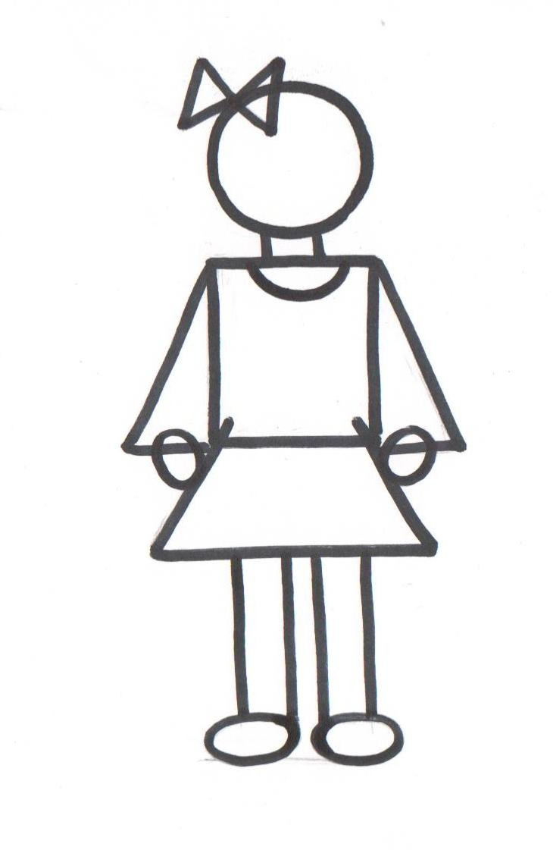
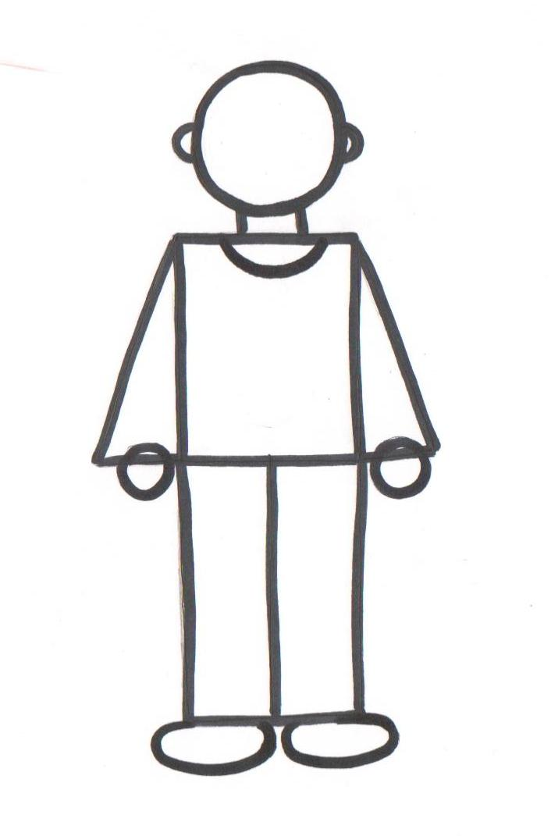

Slide 8
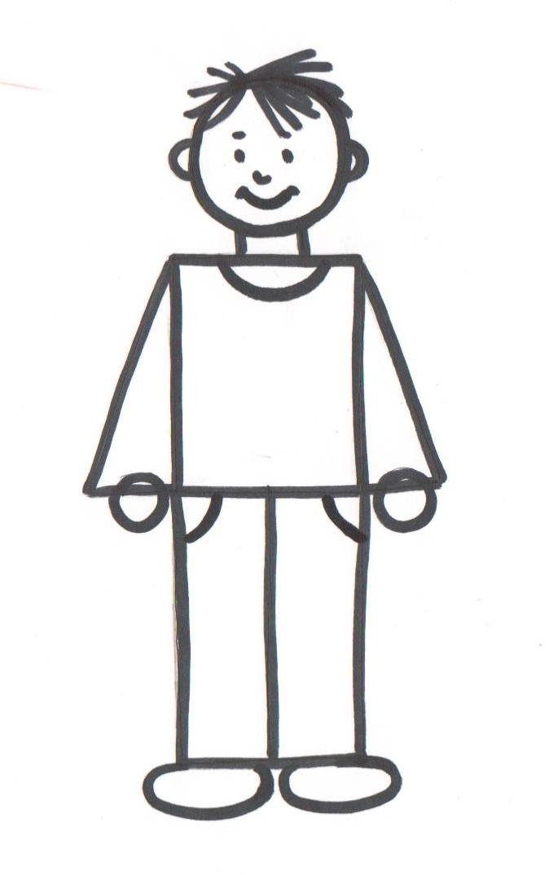
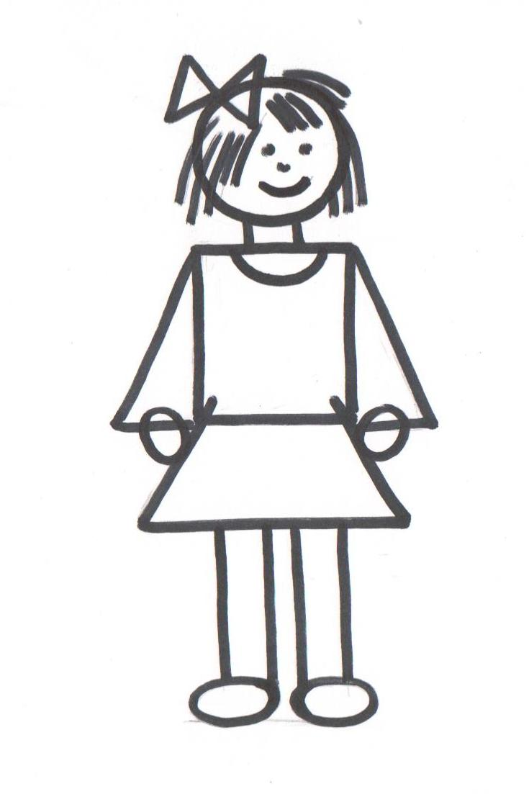

Slide 9
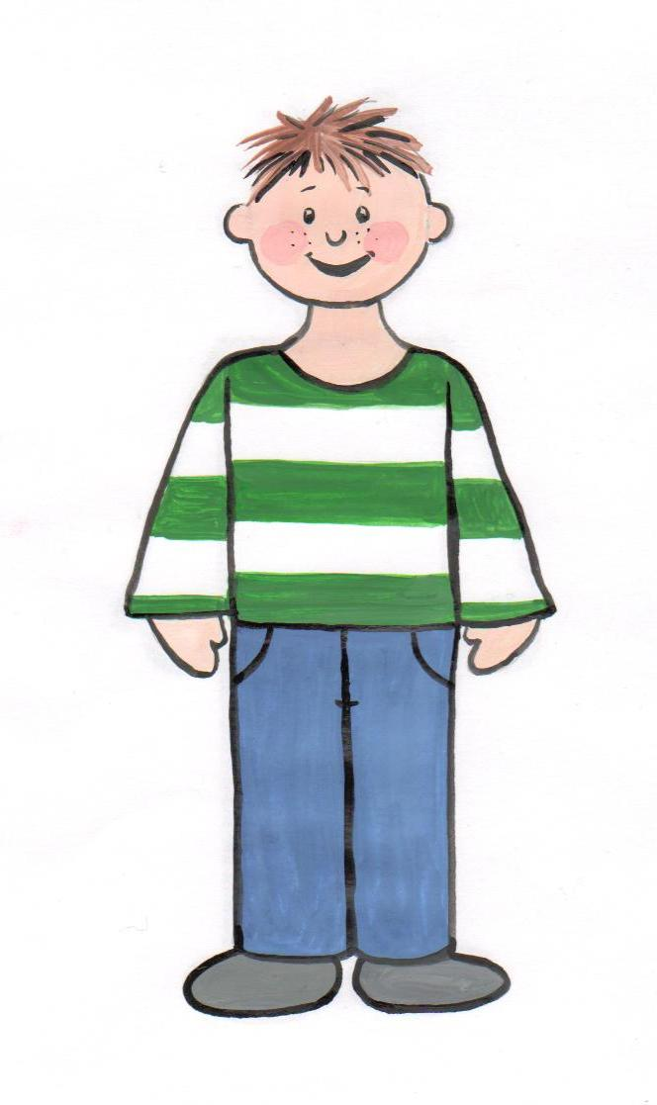
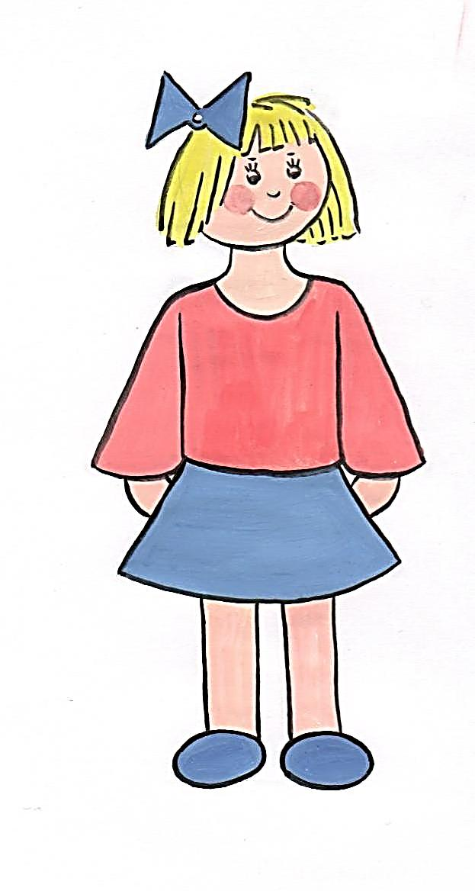

Slide 10
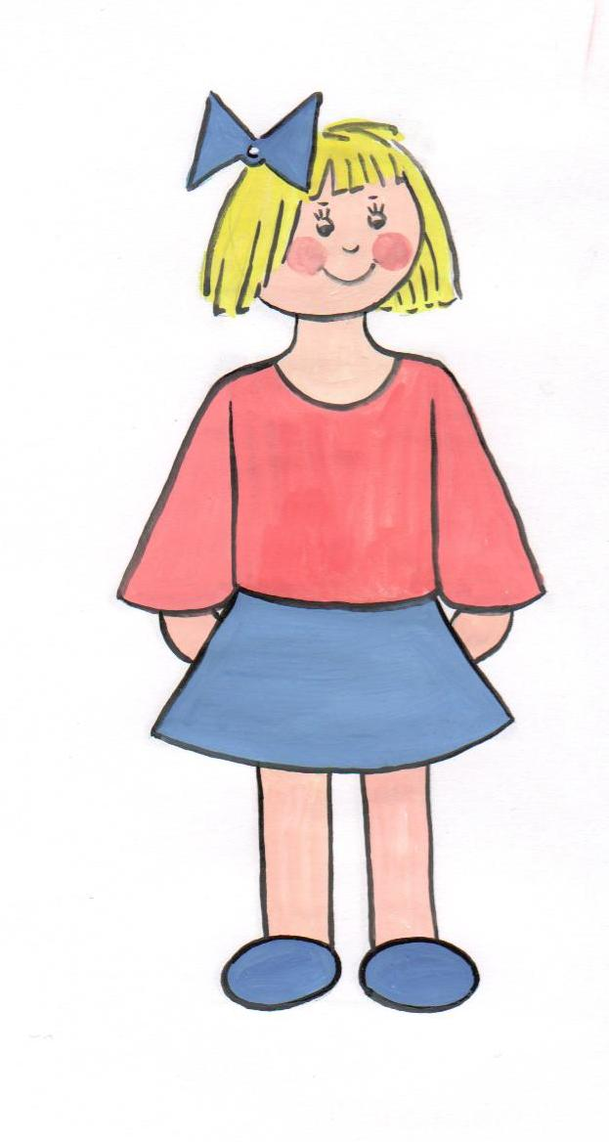
Познакомьтесь с нами!

Slide 11
Молодец!!!

